Slide 1

Небанковская депозитно-кредитная организация АГЕНТСТВО КРЕДИТНЫХ ГАРАНТИЙ
Институт развития поддержки субъектов МСП
в новых экономических условиях
Эффективные механизмы
20 марта 2015 г.
1

Slide 2
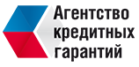

Об Агентстве
Миссия Агентства
Агентство– финансовый институт, призванный способствовать развитию малого и среднего предпринимательства (МСП) России посредством создания условий эффективности и доступности кредитных продуктов через предоставление гарантий и контргарантий.
Принимая на себя часть финансовых рисков предпринимателей, кредитных рисков банков и других финансово-кредитных организаций, Агентство (АКГ) расширяет возможности субъектов МСП в получении кредитных ресурсов и стимулирует улучшение условий банковского кредитования.
Создано Распоряжением Правительства №740-р от 05 мая 2014 г.
Лицензия ЦБ РФ №3526-Д получена 26.06.2014 г.
100% акций принадлежит Российской Федерации в лице Федерального агентства по управлению государственным имуществом. Уставной капитал - 50 млрд. рублей.
2
2

Slide 3

Основные задачи Агентства
Улучшение условий и увеличение объемов долгосрочного кредитования субъектов МСП
Разработка и внедрение единых стандартов гарантийной поддержки и управления рисками
Формирование Национальной гарантийной системы (НГС)
МСП
Субъекты НГС
Агентство кредитных гарантий
Агентство кредитных гарантий как центр компетенций стандартизирует процедуры предоставления гарантий в рамках
Национальной гарантийной системы
Банки - партнеры
РГО

Slide 4

Ключевые показатели деятельности Агентства
К 2017 году не менее 15 млрд. руб.
Объем банковских гарантий
и контргарантий для крестьянских (фермерских) хозяйств, субъектов МСП
до 120 тысяч за 5 лет
Прирост высокопроизводительных
рабочих мест в организациях МСП
до 120 тысяч за 5 лет
Прирост высокопроизводительных
рабочих мест в организациях МСП
не менее 400 млрд. руб. к 2020 году
Прирост инвестиций в основной капитал МСП
за счет кредитов, обеспеченных гарантиями Агентства
4
4

Slide 5
Инструментарий гарантийной поддержки
является значимым драйвером развития МСП
1
Положительная корреляция доли кредитного портфеля МСП и вклада МСП в ВВП⁽¹⁾
2
Положительная корреляция уровня гарантийной поддержки и доли кредитов МСП в ВВП⁽¹⁾
80
Греция
Доля портфеля кредитов МСП в ВВП, %
50
Португалия
70
R²=0,5026
Словения
R²=0,5015
Словения
30
Корея
Вклад МСП в ВВП, %
60
Франция
Сербия
25
50
Великобритания
Турция
Словакия
20
Греция
40
35%
Венгрия
15
Сербия
Словакия
Венгрия
Россия
Италия
30
10
Турция
Канада
Россия
Канада
Франция
Великобритания
Чехия
5
Финляндия
США
0
0
Австрия
0
1
2
3
4
5
6
7
8
9
10
11
12
13
14
15
16
17
18
19
33
0,0
0,1
0,2
0,3
0,4
0,5
0,6
0,7
0,8
0,9
3,7
Доля портфеля кредитов МСП в ВВП, %
Доля гарантийной поддержки МСП в ВВП, %
3
Отрицательная корреляция уровня гарантийной поддержки МСП и спрэда по ставкам кредитования КП и МСП⁽¹⁾
Устойчивые тенденции на основе международного опыта:
  Увеличение кредитования сектора МСП приводит к росту его вклада в ВВП. В России данная зависимость нарушена, что связано с низкой долей долгосрочного инвестиционного финансирования в кредитовании МСП
  Гарантийная поддержка способствует уменьшению процентной ставки по кредитам МСП, повышая их доступность
2,6
Россия
2,4
Спрэд между ставками
кредитования КП и МСП, пп.
2,2
Португалия
2,0
Италия
1,8
Великобритания
1,6
Франция
1,4
R²=0,6257
1,2
Словакия
Венгрия
1,0
Канада
0,4
Чехия
США
0,2
Корея
0,0
0,0
0,1
0,2
0,3
0,4
0,5
0,6
0,7
0,8
0,9
3,7
Доля гарантийной поддержки МСП в ВВП, %
(1) Данные по России за 2013 год, данные исследований ОЭСР и МСП Банка (2013 год), анализ PwC
.
5

Slide 6
Кризисные явления наносят существенный ущерб МСП
в том числе из-за сокращения доступа к финансированию
Ухудшение ситуации в бизнесе МСП
Сокращение объема финансирования
Ужесточение условий финансирования
↗
↘
↗
Сокращение доступности финансирования для МСП
%
t
ТЗ
Рост просроченной задолженности
у 41% МСП за 3 месяца
Объем выданных кредитов МСП,
млрд руб.
Стоимость кредитов МСП,
% годовых
-6%
25-35%
41%
17-19%
+6-18 пп.
сент-14 дек-14
58% МСП ожидают дальнейшего ухудшения ситуации
Доля кредитов сроком > 1 года в объеме
выданных кредитов МСП, %
35%
32%
58%
20%
21%
более 1 года
2013
2014
15%
11%
более 3-х лет
%
- Ставка
t
ТЗ
- Срок кредитования
- Требования к заемщику, в том числе к наличию залогового обеспечения
2013
2014
Источники: ОПОРА России, Антикризисный мониторинг (январь 2015 г., данные в % от количества опрошенных МСП), Банк России, Эксперт РА, анализ и прогноз PwC
6

Slide 7
Краткие итоги работы Агентства
Агентство кредитных гарантий
Полностью сформирована нормативная база, регламентирующая порядок предоставления гарантий АКГ, а также условия отбора банков-партнеров АКГ и заключения соглашений с региональными гарантийными организациями
Гарантиям Агентства присвоена I категория качества обеспечения в соответствии с Указанием Банка России от 21 октября 2014 г. №3422-У «О внесении изменений в Положение Банка России от 26 марта 2004 г. №254-П «О порядке формирования кредитными организациями резервов на возможные потери по ссудам, по ссудной и приравненной к ней задолженности»
Разработана и одобрена Общественным советом Минэкономразвития России Стратегии развития Национальной гарантийной системы поддержки субъектов МСП на период до 2020 года в соответствии с поручением Правительства Российской Федерации от 5 декабря 2014 г. №ИШ-П13-8997
Заключено 28 партнерских соглашений между Агентством и кредитными организациями, активно развивающими кредитование субъектов МСП, а также 82 соглашения о сотрудничестве с региональными гарантийными организациями
Проведена адаптация гарантийных продуктов АКГ
к требованиям внутренних процессов и процедур банков-партнеров, включая пересмотр внутренней кредитной политики и формирование системы риск-менеджмента по кредитам, обеспеченным гарантиями АКГ
7

Slide 8
Краткие итоги работы Агентства
По одобренным решениям субъекты МСП получают возможность привлечь в общей сложности более
9 млрд. рублей кредитных ресурсов
Планируют создать порядка 1556 дополнительных рабочих мест
География гарантийной поддержки АКГ: более 60 субъектов Российской Федерации. Наибольшее количество гарантий Агентством предоставлено в г. Москве и Московской области, г. Санкт-Петербурге и Ленинградской области, Иркутской области, Краснодарском крае и Курской области
В ходе регулярных встреч с представителями бизнеса
на крупных федеральных и региональных площадках
мы получаем обратную связь, а поток обращений в АКГ по итогам работы превысил 4 тысячи.
8

Slide 9
Продуктовая линейка Агентства
Целевое назначение кредита: Инвестиции, модернизация, инновация
БАНК
1
Упрощенная система рассмотрения
Прямая банковская гарантия
До 50% от суммы
2
> 50 млн.
до 10 дней
Контргарантия
15 - 50 млн.
до 5 дней
РГО + БАНК
< 15 млн.
до 3 дней
3
До 70%
Синдицированная гарантия
Новые продукты
Предоставление гарантий > 1 млрд. руб.
по решению Совета директоров
9

Slide 10
Базовые продукты
Прямая гарантия для Инвестиций
Контргарантия
Синдицированная гарантия
Прямая гарантии для обеспечения гарантии/кредита на исполнение контракта
Прямая гарантия для обеспечения кредитов предприятиям Республики Крым
и г. Севастополь
Вознаграждение за гарантию Агентства | 1,25% (для всех продуктов) годовых от суммы гарантии за весь срок действия гарантии При сумме гарантии более 50 млн. рублей вознаграждение за гарантию подлежит ежегодному перерасчету исходя из суммы основного долга по кредиту по состоянию на дату начала следующего финансового года.
Срок гарантии | 15 лет + 120 дней
Сумма гарантии | До 50% от суммы предоставляемого кредита (до 70% - Синдицированная гарантия)
10
Notes:
10

Slide 11
Продуктовая линейка Агентства
Продукт | Целевой характер
Прямая гарантия для обеспечения гарантии исполнения контракта | Обеспечение требований банка к заемщику по гарантии, выданной банком, в обеспечения исполнения заемщиком его обязательств по контракту согласно Федеральных законов №44-ФЗ и №223-ФЗ
Прямая гарантия для обеспечения кредита на исполнение контракта | Обеспечение исполнения части обязательств заемщиков (субъектов МСП) по кредитным договорам и направляемым на цели исполнения контракта согласно Федеральных законов №44-ФЗ и №223-ФЗ
Прямая гарантия для застройщиков | Обеспечение исполнения части обязательств заемщиков (субъектов МСП) по кредитным договорам, направленным на цели расчетов с поставщиками и подрядчиками при строительстве нежилой недвижимости
Прямая гарантия для инвестиций | Обеспечение исполнения части обязательств заемщиков (субъектов МСП) по кредитным договорам и иным договорам кредитного характера, заключаемым с банками, и направляемым на цели приобретения основных средств в собственность или оплаты платежей по договорам долгосрочной аренды, или создание и увеличение основных средств, включая строительство, реконструкцию или ремонт, а также финансирование на цели модернизации и инновации предприятий МСП.
Прямая гарантия для обеспечения кредитов предприятиям Республики Крым и г. Севастополь | Обеспечение исполнения части обязательств заемщиков (субъектов МСП) по кредитным договорам, заключаемым с банками, и направляемым на цели приобретения товаров и сырья.
Прямая гарантия для обеспечения финансирования Индустриальных парков | Обеспечение исполнения части обязательств заемщиков (субъектов МСП) по кредитным договорам, заключаемым с банками, и направляемым на финансирование затрат по строительству объектов недвижимости Индустриального парка, по реконструкции объектов недвижимого Индустриального парка, на приобретение (выкуп) объектов недвижимости Индустриального парка, по строительству объектов инженерной и/или транспортной инфраструктуры Индустриального парка, иных затрат, связанных с реализацией Проекта в размере не более 30% от суммы кредита.
Контргарантия | Обеспечение исполнения части обязательств РГО, превышающих собственные лимиты на одного заемщика по договорам поручительств, обеспечивающих обязательства субъектов МСП перед банками по кредитным и иным договорам кредитного характера.
Синдицированная гарантия | Обеспечение исполнения части обязательств заемщиков (субъектов МСП) по кредитным договорам и иным договорам кредитного характера, заключаемым с банками, и направляемым на цели приобретения основных средств в собственность или оплату платежей по договорам долгосрочной аренды, или создание и увеличение основных средств, включая строительство, реконструкцию или ремонт, а также финансирование на цели модернизации и инновации предприятий МСП. Также кредитные средства могут быть направлены на расчеты с поставщиками и подрядчиками в рамках строительство нежилой недвижимости ( с учетом отнесения заемщика только к «среднему сегменту»).

Slide 12
Антикризисные гарантийные продукты
Прямая гарантия
для обеспечения
выданных кредитов
Направлен на высвобождение части обеспечения для использования последнего при получении новых кредитов (например, на цели, не предусмотренные продуктами Агентства) – при обязательном условии сохранения процентной ставки по кредиту
Прямая гарантия для обеспечения реструктурируемых / рефинансируемых кредитов
Выступает как поддерживающая мера для субъектов МСП в части восстановления платежеспособности и (или) недопущения банкротства, а также является сдерживающим фактором существенного увеличения процентной ставки по кредитам
Направлен на возможность пополнения оборотных средств субъектов МСП для сохранения, поддержки и развития бизнеса с учетом увеличения потребности в оборотных средствах в текущих экономических условиях (высока инфляция на сырье, материалы и товары). Кроме того, данный продукт может использоваться предприятиями агропромышленного комплекса и застройщиками жилой недвижимости
Прямая гарантия
для обеспечения кредитов
для неторгового сектора с целью пополнения оборотных средств

Slide 13
Национальная гарантийная система обеспечит значимую и эффективную гарантийную поддержку субъектов МСП
ЦЕЛЬ НГС:
Повышение доступности финансирования для субъектов МСП
Основные задачи НГС
Увеличение объемов долгосрочного финансирования субъектов МСП
Доступность и прозрачность гарантийного механизма для МСП
Проработка механизмов рефинансирования / секьюритизации активов, обеспеченных гарантийной поддержкой
Снижение кредитных рисков финансирования МСП для финансовых организаций путем разделения рисков
Координация и мониторинг НГС, повышение эффективности деятельности участников НГС
Инструменты достижения
целей НГС
Внедрение единых стандартов и процессов управления РГО
Создание инфраструктуры поддерживающих функций (IT, правовая поддержка, учетная политика)
Формирование единой риск политики в рамках НГС
Внедрение единой системы управления финансовыми активами

Slide 14

Субъекты Национальной гарантийной системы (НГС)
Периметр Национальной гарантийной системы (НГС)
Основные функции участников НГС
Правительство РФ, министерства и ведомства
Банк России
Гарантийные организации
Национальная гарантийная система
Предоставление государственной гарантийной поддержки субъектам МСП в рамках единых стандартов работы
Агентство
Кредитных
гарантий
Финансовые организации
МСП Банк
Инвесторы и рынки капитала
МСП Банк
Финансирование субъектов МСП с использованием государственной гарантийной поддержки
ЭКСАР
Субъекты РФ
Финансовые организации
РГО
Другие участники НГС:
Регулирование и надзор
Участие в рефинансировании / секьюритизации активов, обеспеченных гарантийной поддержкой НГС
Гарантийная поддержка – предоставление гарантий и поручительств субъектам МСП, а также страховой поддержки субъектам МСП – экспортерам
РГО – Региональная гарантийная организация (фонд)

Slide 15








НГС нацелена на поддержку МСП, работающих в отраслях и регионах с государственными приоритетами развития
Приоритетный клиентский сегмент:
неторговые МСП прежде всего с государственными приоритетами развития
Регионы приоритетного
развития МСП
Производство и реализация импортозамещающей продукции
Крестьянские (фермерские) хозяйства
Крым и
Севастополь
Научно-техническая и инновационная сфера
Жилищная сфера, коммунальное хозяйство и бытовые услуги
Дальний Восток
Производство и реализация экспортно-ориентированной
продукции
МСП в сферах с приоритетами развития в отдельных
субъектах РФ
Северный Кавказ
Фокус поддержки
Долгосрочное и инвестиционное финансирование
МСП, испытывающие потребность в дополнительном залоговом обеспечении
!
НГС может быстро переориентироваться на поддержку иных сегментов МСП или расширить состав приоритетных сегментов в зависимости от приоритетов государства

Slide 16
Инициативы Агентства кредитных гарантий, направленные на совершенствование гарантийной системы в текущих условиях
1.
Внедрение единых стандартов работы НГС и интегрированной системы управления рисками НГС
2.
Реализация антикризисных мер гарантийной поддержки, в т. ч. запуск специальных программ и продуктов
3.
Проработка механизмов секьюритизации активов, обеспеченных гарантийной поддержкой
4.
Активизация работы по информированию МСП
5.
Внесение изменений в законодательные и нормативные акты:
209-ФЗ: расширение условий отнесения к субъектам МСП
139-И: Снижение нагрузки на капитал Банков
Развитие спецпрограмм
кредитования субъектов МСП, направленных на снижение процентной ставки

Slide 17

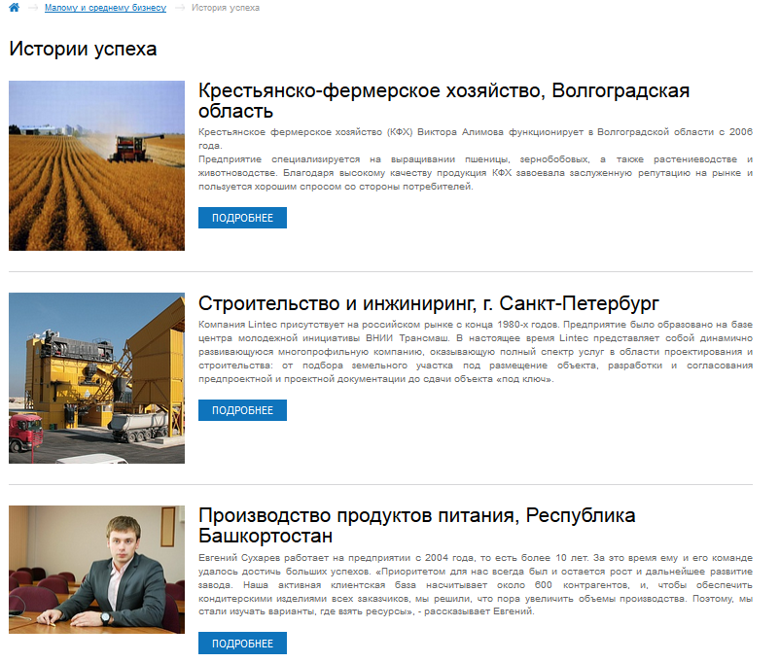
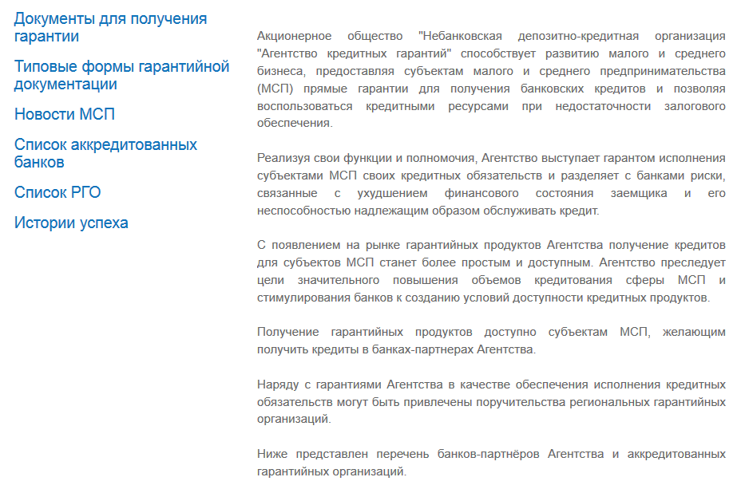

Начните свою историю успеха с гарантией АКГ
Ключевая задача АКГ – не упустить ни одной заявки предпринимателя.
Комплекс инструментов на сайте призван наиболее полно проинформировать субъекта МСП о гарантийной поддержке.
Обеспечить консультационной поддержкой, ответить на любой возникающий вопрос и превратить заявку на предоставление гарантии в кредит с гарантией АКГ
Регистрация в личном кабинете позволяет заполнить форму заявки в соответствие с критериями АКГ и получать информацию о ее рассмотрении от наших специалистов, получить ответы на часто задаваемые вопросы, задать свой вопрос, которого нет в списке.
17

Slide 18
АО «НЕБАНКОВСКАЯ ДЕПОЗИТНО-КРЕДИТНАЯ ОРГАНИЗАЦИЯ
«АГЕНТСТВО КРЕДИТНЫХ ГАРАНТИЙ»
Москва, Овчинниковская наб., 20, стр. 1, тел. +7 495 644 2894
www.acgrf.ru, info@acgrf.ru
18

